Slide 1
Ordenación de vectores
Taller de Programación - Imperativo - 2018

Slide 2
Temas de la clase
Concepto de Ordenación.
Método de Ordenación por Inserción
Análisis teórico del método de Ordenación
Taller de Programación - Imperativo - 2018

Slide 3
1. Concepto de Ordenación.
El proceso por el cual, un grupo de elementos puede ser ordenado se conoce como algoritmo de ordenación.
¿Por qué es importante una operación de ordenación en arreglos?
Analicemos distintas situaciones problemáticas donde ésta operación es necesaria…
Taller de Programación - Imperativo - 2018

Slide 4
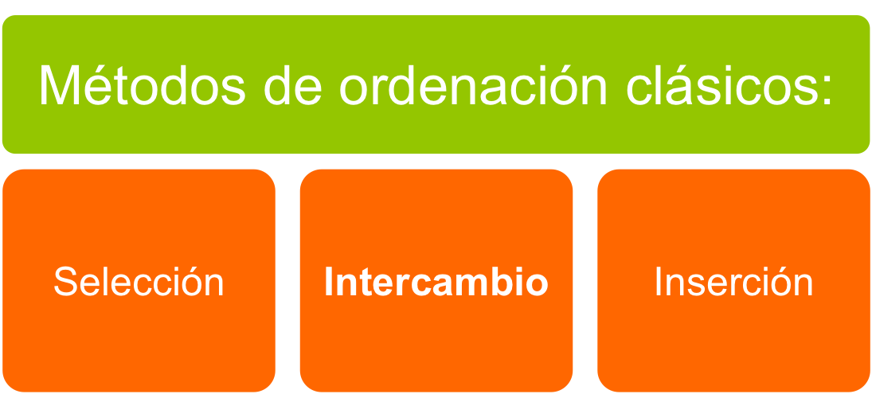
2. Concepto de Ordenación.
Taller de Programación - Imperativo - 2018

Slide 5
3. Método de Inserción
Se parte de una lista de dos ítems y se ordena.
En cada pasada se “agrega” un ítem y se inserta en la posición correspondiente en el arreglo ordenado.
Veamos el ejemplo…
Taller de Programación - Imperativo - 2018

Slide 6
5
3
2
1
4
6
Ordena de menor a mayor

Slide 7
5
2
1
4
6
3
Ordena de menor a mayor

Slide 8
3
5
2
1
4
6
Ordena de menor a mayor

Slide 9
3
5
1
4
6
2
Ordena de menor a mayor

Slide 10
2
3
5
1
4
6
Ordena de menor a mayor

Slide 11
2
3
5
4
6
1
Ordena de menor a mayor

Slide 12
1
2
3
5
4
6
Ordena de menor a mayor

Slide 13
1
2
3
5
6
4
Ordena de menor a mayor

Slide 14
1
2
3
4
5
6
Ordena de menor a mayor

Slide 15
1
2
3
4
5
Ordena de menor a mayor
6

Slide 16
4. Pseudocódigo
Ordena de menor a mayor
Ordenar (v: tipo_vector; n: valor_de_dimL);
Repetir desde i:=2 hasta n
guardar dato (a ordenar)
j:= i-1
Mientras (j > 0) y (v[j] > dato a ordenar)
v[j+1]:= v[j]
j:= j - 1
guardar dato en v[j+1]
Taller de Programación - Imperativo - 2018

Slide 17
3. Método de Inserción
Ordenar (v: tipo_vector; n: valor_de_dimL);
Repetir desde i:=2 hasta n
guardar dato (a ordenar)
j:= i-1
Mientras (j > 0) y (v[j] > dato a ordenar)
v[j+1]:= v[j]
j:= j - 1
guardar dato en v[j+1]
¿Qué pasa si los datos están ordenados de menor a mayor ?
¿Qué pasa si los datos están ordenados de mayor a menor ?
¿Qué modificaciones haría en este algoritmo si quisiera ordenar un vector de registros?
Taller de Programación - Imperativo - 2018

Slide 18

Actividades en Máquina
ACTIVIDAD 1: Crear el programa OrdenacionVector.pas
a. Implementar el módulo OrdenacionPorInsercion utilizando el pseudocódigo analizado.
b. El programa OrdenacionVector debe:
  Crear y mostrar el vector de números enteros (utilizar módulos del ProgramaVectores)
  Invocar al módulo OrdenacionPorInsercion
  Mostrar el vector resultante (utilizar módulos del ProgramaVectores)
Enviar a través de la Mensajería de Ideas, el archivo OrdenacionVector.pas al docente asignado al grupo.
Taller de Programación - Imperativo - 2018

Slide 19
3. Método de Inserción– Análisis Teórico
Ordenar (v: tipo_vector; n: valor_de_dimL);
Repetir desde i:=2 hasta n
guardar dato (a ordenar)
j:= i-1
Mientras (j > 0) y (v[j] > dato a ordenar)
v[j+1]:= v[j]
j:= j - 1
guardar dato en v[j+1]
Supongamos que C: Nro comparaciones y M: Nro de intercambios
n-1 <= C <= n (n-1) / 2
2 (n-1) <= M <= 2 (n-1) + n (n-1) / 2
Taller de Programación - Imperativo - 2018

